Slide 1
ПРЕЗЕНТАЦИЯ
«МЕХАНИЧЕСКОЕ ДВИЖЕНИЕ.
ВИДЫ ДВИЖЕНИЯ»
Учитель физики МОУ СОШ№4 г.Углича
Ярославской области Щербакова Людмила Валентиновна, высшая квалификационная категория

Slide 2






Slide 3
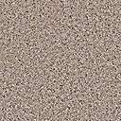

Slide 4




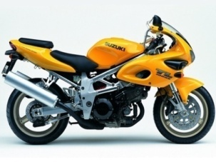
Механическое движение
старт

Slide 5
Из чего состоят все вещества?
(молекул.)
Молекула является физическим телом?
(да, является)
Каково поведение молекул в веществе?
(молекулы в веществе движутся непрерывно, беспорядочно, хаотично.)
Видим ли мы движение молекул?
(Нет, движение молекул мы не видим.)

Slide 6
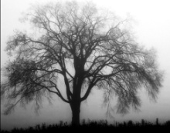
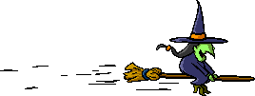
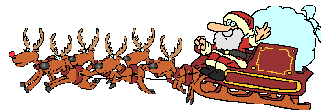

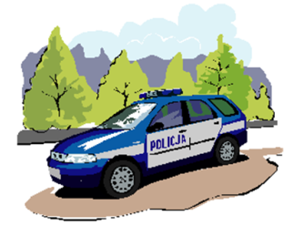



Slide 7
Цель урока: cформировать понятие механического движения.
Задачи урока:
cформировать у учащихся представление об относительности движения и покоя.
ввести новые понятия: тело отсчета, траектория, пройденный путь, скалярная величина.
развить мыслительную деятельность учащихся посредством постановки проблемных вопросов.

Slide 8
Главная особенность движения-….. |  | тело отсчета
Судить о движении тела – это значит… |  | траектория
Тело, относительно которого рассматривается положение других тел …. |  | сравнивать его положение с другим телом.
Линия, по которой движется тело |  | путь
Длина траектории, по которой движется тело в течение некоторого промежутка времени |  | относительность

Slide 9

Как мы определяем,
движется тело
или находится в покое?

Slide 10
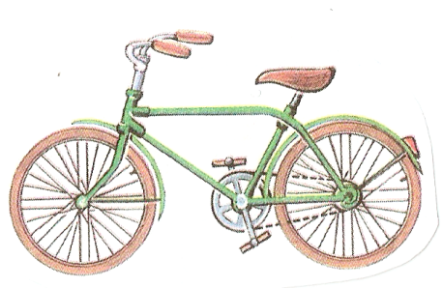
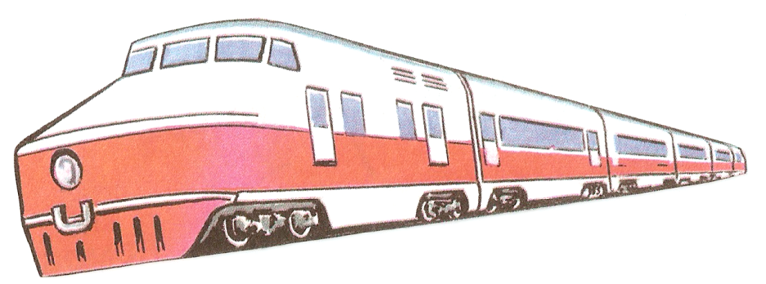
В
А

Slide 11
Понятие движения и покоя понятие…
относительное.
Тело может находиться
в состоянии п окоя
относительно одного тела
и
одновременно - в состоянии движения относительно другого тела.

Slide 12
Вывод
чтобы понять, движется тело или покоится надо выбрать…
…тело отсчета.
И посмотреть…
…меняет тело своё местонахождение относительно него или нет.
Тело отсчета - это тело, относительно которого рассматривается положение остальных тел. Тело отсчета выбирают произвольно. Это может быть что угодно: земля, здание, автомобиль, теплоход и т. д.

Slide 13
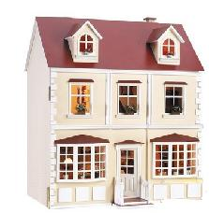




Подумай
Укажи тела отсчета

Slide 14
МЕХАНИЧЕСКОЕ ДВИЖЕНИЕ – это изменение с течением времени положения тела относительно других тел.

Slide 15
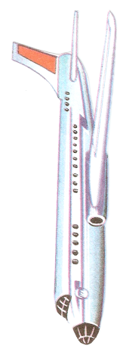
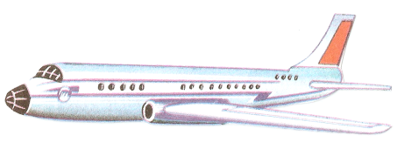


Slide 16
Задание: «Изобразить различные виды траекторий и измерить их длину». (Для этого вам нужно встать с мест, объединиться в группы, изобразить траекторию и измерить ее длину)
Практическая работа.
Прямая линия
Кривая линия

Slide 17
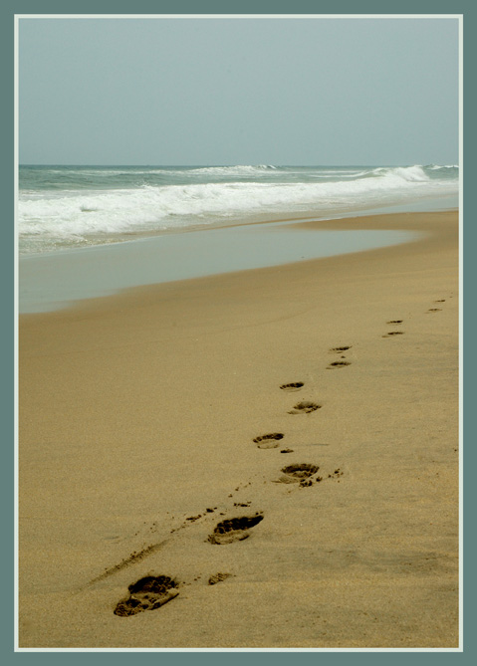
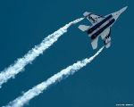


Slide 18
Траектория – это линия, вдоль которой двигалось тело.

Slide 19
Путь- длина траектории
S 1м
300 м
1км=1000м
1дм=0,1м
1см=0,01м
1мм=0,001м

Slide 20
Пройденный путь – это длина траектории.
Обозначение S
Пройденный путь-
скалярная величина.
Скаляр имеет численное значение, не имеет направление.

Slide 21
В СИ
S (м)
1 мм = 0,001 м, а 2 мм = ?
1 см = 0,01м., а 3 см = ?
1 дм = 0,1 м., а 5 дм =?
1 км = 1000 м., а 3км =?

Slide 22
Если тело за любые равные промежутки времени проходит равные пути, то такое движение называют равномерным.
Равномерным является движение Земли при вращении вокруг Солнца; движение конца стрелки часов; движение молекулы газа от одного соударения до другого.
Если тело за любые равные промежутки времени проходит неравные пути, то такое движение называют неравномерным.
Большинство движений является неравномерным движением. Например, поезд, отходя от станции, проходит все большие и большие пути.

Slide 23

15 мин
30 мин
45 мин
0
20
40
60
км
15 мин
30 мин
45 мин
0
15
35
60
км
23

Slide 24
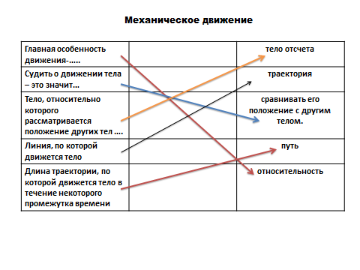

Slide 25
1.относительно каких тел перечисленные ниже тела находятся в покое и относительно каких – в движении: пассажир в движущемся грузовике; легковой автомобиль, едущий за грузовиком на одном и том же расстоянии; груз в прицепе автомобиля?
2.опишите траекторию движения: человека на эскалаторе метро; лыжника, прыгающего с трамплина; гири часов; иглы швейной машины; стрелки башенных часов.
3.начертите траекторию какой-либо точки на ободе колеса движущегося велосипеда относительно велосипедиста; относительно поверхности Земли.

Slide 26
На дом. § 13, 14; задачи на смекалку; практическое задание
Задача на смекалку:
1.ветер несет воздушный шар на север. В какую сторону отклоняется флаг, которым украшен шар?
Обратите внимание на сооружения школьной площадки. Понаблюдайте за
движением детей на этих сооружениях и опишите виды их движений.
Практическое задание:
С помощью сантиметровой ленты измерьте длину своего шага. По пути в школу подсчитайте число шагов и определите длину пройденного пути. На листке бумаги изобразите траекторию своего движения и перемещения.

Slide 27
Рефлексия
Насколько уверенно ты чувствуешь себя в следующих ситуациях? | Очень уверенно | Уверенно | Довольно уверенно | Неуверенно
Я могу определить движется тело или нет, и относительно чего
я могу изобразить траекторию движения тела и измерить ее
я могу перевести единицы измерения пути в единицы СИ
я могу отличить равномерное движение от неравномерного
я могу определить длину пройденного пути от школы до дома

Slide 28
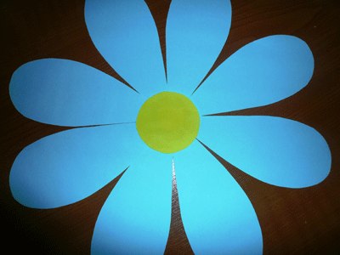
Спасибо за работу!

Slide 29
Используемая литература:
Учебник. Физика 7 класс. А.В.Перышкин.
Издательство Дрофа Москва 2010
Картинки заимствованы из Интернет- ресурсов.

